Slide 1
Koko Suomi kiittää – tempauksen esittely www.kokosuomikiittaa.fi #kokosuomikiittää
Eero Väisänen Siskot ja Simot ry www.siskotjasimot.fi @SiskotjaSimot @EeroVaisanen #siskotjasimot #suomi100
Kuntademokratiaverkosto 15.3.2017/Kuntatalo

Slide 2
SISKOT JA SIMOT (koordinoi Koko Suomi kiittää -hanketta)
Avoin, luovan välittämisen yhteisö ja yhteistyöalusta kansalaisille ja muiden yhteisöjen jäsenille > täydentää muuta paikallista vapaaehtoistoimintaa
Poliittisesti ja uskonnollisesti sitoutumaton, riippumaton
Ainoana (perus)tehtävänä on tuottaa hyvinvointia lähimmäisille, etenkin ikäihmisille edistämällä tavallisen ihmisen taidoin tehtävää (pop up) -vapaaehtoistoimintaa.
Yhteisö aktivoi ja innostaa kansalaisia ja muita yhteisöjä välittämään lähimmäisistään ja tuottamaan hyvää mieltä itselle ja muille, yhteisillä Välittämisen keikoilla

Slide 3
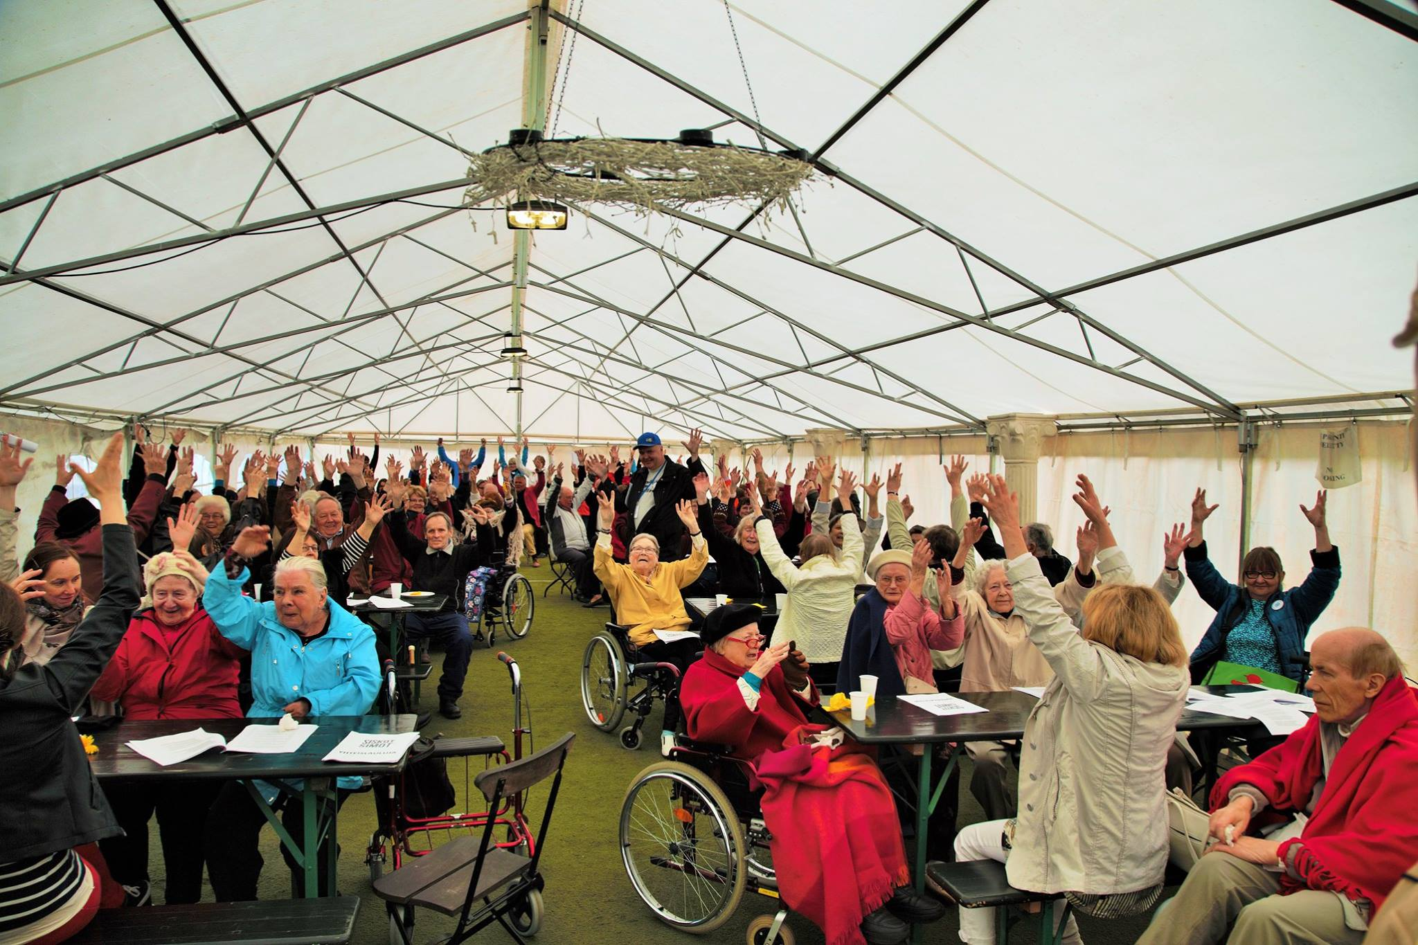

Slide 4
Koko Suomi kiittää on Suomi 100 –juhlavuoden virallinen hanke. Tempaukseen kutsutaan mukaan kaikki Suomen kunnat ja kuntalaiset osoittamaan kiitollisuutta edellisille sukupolville. He ovat rakentaneet isänmaatamme ja nykyistä hyvinvointiamme vuosikymmenten ajan ja siksi kiitoksensa ansainneet.
Paikkakunnan tapahtuman järjestäjät voivat muokata tapahtuman ohjelmaa omanlaisekseen, vinkkejä juhlajärjestelyihin löydät täältä. Valtakunnallista tempausta koordinoi Siskot ja Simot, luovan välittämisen yhteisö. Mukana on myös laaja kumppaniverkosto (seuraava dia). Laitetaan yhdessä koko Suomi kiittämään – teoilla!
Koko Suomi kiittää -hankkeen suojelijana toimii rouva Jenni Haukio.

Slide 5
Hankkeella on laaja kumppaniverkosto. Kuntaliitto on avainasemassa yhteistyökumppanina.
#kokosuomikiittää

Slide 6
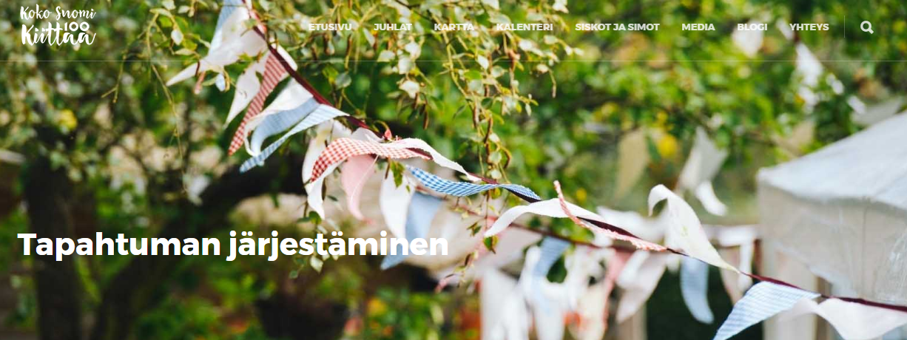
Koko Suomi kiittää –tempauksen tapahtuma voi olla eri paikkakunnilla erilainen: tähän mennessä on järjestetty mm. Ystävänpäivätanssit Ivalossa ja Raumalla, leffailtapäivä popkorneineen Järvenpäässä sekä kahvikonsertti Nurmijärvellä.
Tulevia suunnitelmia ovat esimerkiksi ”mummodisco”, ravintolapäivä palvelutalossa, Muistojen kahvila, avoin kylätapahtuma ”Päivä Onnenlaaksossa” sekä kiitosjuhla Katri Helenan tähdittämänä paikallisen koulun juhlasalissa.
Vinkkejä, ideoita ja ohjeita löytyy www.kokosuomikiittaa.fi sivulta. Sinne myös ilmoitetaan suunniteltu juhla, jotta se saadaan sivuston kartalle ja kalenteriin kiinnostuneiden nähtäväksi.

Slide 7
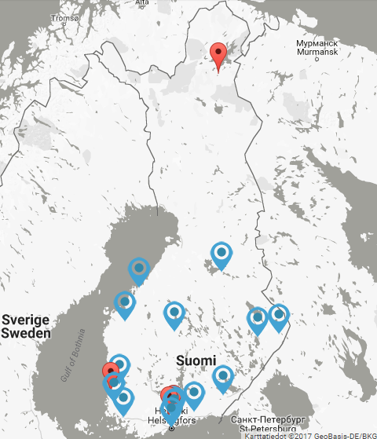
Ilmoitetut tapahtumat 24.2.2017
Pidetty tapahtuma
Tuleva tapahtuma

Slide 8
Äänestä Siskot ja Simot – yhteisölle v. 2017 Demokratiapalkinto www.otakantaa.fi Äänestysaika päättyy tänään 15.3. Kiitos!

